Slide 1



学习Internet之父的创新思想
第四组
小组成员：
边磊
姚成伟
蒋鹏辉

Slide 2

目 录
01
端到端的思想
CONTENTS
02
DARPA Internet协议的设计理念

Slide 3
PART 01
端到端的思想

Slide 4



概括
中心观点
作者提出了分布式系统下端到端的系统设计原则，即底层网络设 计 应注重于核心传输功能的实现， 而不是花费更大的代价去实现其他 的功能。

Slide 5
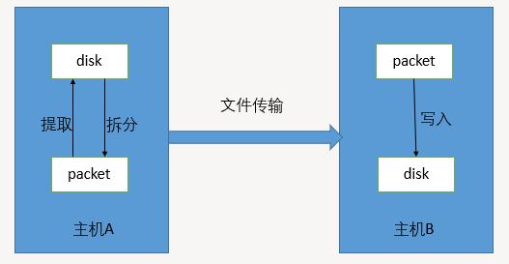
文件传输

Slide 6
文件传输
1、进行多次的文件复制，通过多次的简单传输保证 数据写入的正确性；
2、 端到端的数据确 认和请求重传
3、进行错误 检测，以保证数据的正确性。

Slide 7

例证
2、在高层实现数据加密功能而不是在底层实现是必要的，因为 数据加密需要密钥；传输 过程中数据的安全性很脆弱；数据的最终确 认仍然在高层。高层对数据加密功能的实现手段具有互补性，而底层 无需实现这些功能；
1、借鉴 ARPANET 网络的方法，高层可以使 用 RFNM 原理实 现 消息确认机制，保证数据传输的准确性
3、为防范网路对重复信 息的抑制，高层可以实现对数据重复请 求的鉴别；
4、在先进先出的信息传输机制中，信息的序列可能被打乱，高 层则可以重组信息序列；
5、传输管理 中，消息的确认报文最好由高层完成，底层的设计 上应尽量减少冗余信息的传输。

Slide 8

奥卡姆剃刀
总 而言之，端到端的观点犹如奥卡姆剃刀（Occam's Razor），即 如果在底层设计的功能已经超 过它所能提供的必要核心业务了， 那么 可以考虑在 其他层进行此类功能的设计。 而改变的做法就是设计一个 端到端的系统，负责数据的可靠传输 等。

Slide 9
理解作者
其 一，降低网络核心复杂度，简化复杂功能。
其 二，尽可能好的数据传输服务。
其三，“End-To-End”地址透明性和全球唯一地址。

Slide 10
PART 02
The Design Philosophy of the DARPA Internet Protocols
《DARPA Internet协议的设计理念》

Slide 11

TCP/IP，Internet世界中必不可少的协议包，是由美国国防先进技术研究计划署（DARPA）于1973年开发实现的，已经被广泛地应用于各个领域

Slide 12

目标
基础层次与第二层次
绝境逢生
支持各种各样的服务
五花八门的网络

Slide 13
基础层次
开发出一种实用的技术，使现存的多种网络环境之间能够自由沟通
ARPANET和ARPA电台网

Slide 14
第二层次——有效
1、Internet连接可以保持下去，即使网络或者网关出了问题；
2、Internet必须可以支持大量的网络互联服务；
3、Internet体系结构必须能容纳各种各样的网络；
4、Internet体系结构必须可以胜任各种资源的分散式管理；
5、Internet体系结构必须可以做到投入合理；
6、Internet体系结构必须可以比较方便地成为主机的一部分；
7、Internet体系结构里面使用的资源必须是可控、容易被理解的。

Slide 15
绝境逢生
最重要的目标就是要持续地提供互联服务，即使网络和网关都出现了错误
保存好通信的状态信息——传送包数，应答数，还有流量控制信息
“复制”模式 到 “各扫门前雪”模式

Slide 16




支持各种各样的服务
要为各种各样的网络服务提供支持。
不同服务存在着巨大的差异，在速度、延迟和可靠性方面都有不同的要求

Slide 17
搞定各种五花八门的网络
合理地集成利用了大量的网络技术
远程网
局域网
广播卫星网
...

Slide 18
容忍实体的多样性
这会给那些特定实体的设计者很大的难题，但是却是需要努力实现的
提供大量灵活的服务支持
Internet体系架构
不同的传输协议支持不同的服务，不同的网络可以被融合在一起，体系尽量不去限制Internet可以提供的服务范围
底层网络是用数据报来整合数据传输
数据报屏蔽了各种不同服务本身数据传输方式的差异性

Slide 19
小组分工
边磊 | 材料收集，撰写报告
姚成伟 | 制作部分ppt，主讲
蒋鹏辉 | 制作部分ppt，主讲

Slide 20
感谢观看
文艺简约汇报总结模板

